Slide 1
Benchmarking som kilde til forbedring
Rune Resell
Økonomirådgiver St. Olavs Driftsservice

Slide 2
Agenda
Hvordan jobber vi med forbedring ved St. Olavs Driftsservice?
Hvordan støtter benchmarking opp om dette arbeidet.
Notes:
forbedringshåndboken

Slide 3
Forbedringsevne
Fagkompetanse
Forbedringskompetanse
Evne til forbedring
Notes:
utfordringer i helsevesenet – alle har to jobber – jobben sin og å forbedre den
Benchmarking gir fagnettverk og utvikler fagkompetansen – gir også eksempler på vellykket forbedringsarbeid

Slide 4
Forbedringskompetanse
Alle systemer er perfekt utformet for å gi de resultater de gir
  Systemforståelse
    Endringer i en prosess påvirker andre
  Folk må involveres i forbedringsarbeidet
    Best forutsetninger for gode endringsforslag
    Større motivasjon for gjennomføring
Notes:
Grensesnitt mellom FM og pleie er viktig å tenke gjennom. Benchmarkingen bidrar til å tydeliggjøre forskjellige grensesnitt hos forskjellige sykehus.

Slide 5
Forbedringsmodellen
Hva ønsker vi å oppnå?
Når er en endring er en forbedring?
Hvilke endringer kan iverksettes for å skape forbedring?
Utvikle og prøv ut forandringer gjennom Plan-Do-Study-Act (PDSA) sykluser
Notes:
Benchmarking gir innspill til endringer som kan iverksettes. Kan også tydeliggjøre hva vi ønsker å oppnå og hva som utgjør forbedring, men dette må i all hovedsak avklares på det enkelte HF.

Slide 6
Hva ønsker vi å oppnå?
bidra til fremragende behandling
Kan bety lav kostnad for å frigi ressurser
Kan også bety:
  måltidet er dagens høydepunkt
  utreiserenhold så snart rommet er ledig
  tilby nye tjenester som forenkler hverdagen
Notes:
Viktig at benchmarkingen tar høyde for litt mer enn kostnad. I det nordiske prosjektet ser vi på kvalitet/servicenivå og brukertilfredshet i tillegg til kostnaden. I det norske programmet ble det også forsøkt å rapportere servicenivå, men ble

Slide 7
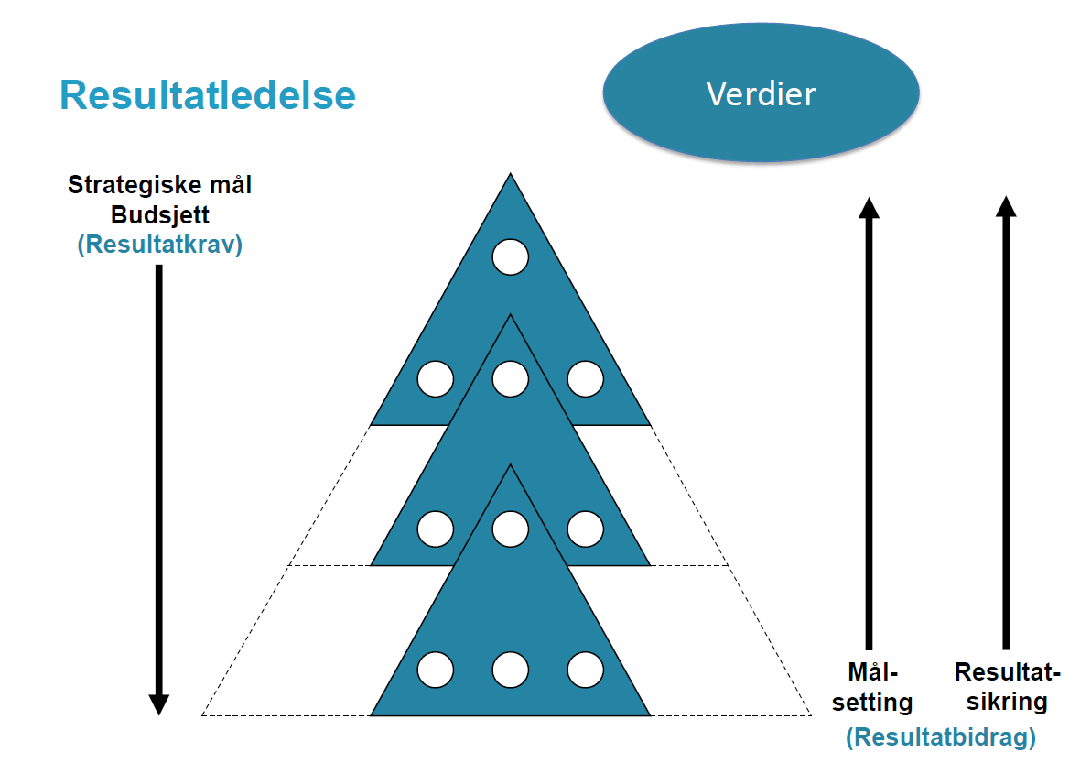
Resultatsikring

Slide 8
Når vet vi at en endring er en forbedring?
Må etablere målinger
Resultatmål
Prosessmål
Balanserende mål
Notes:
Benchmarkingen gir en årlig tilbakemelding på utvikling av ulike tjenester og kan avdekke behov for endringer. Under selve forbedringsprosjektet må man følge opp vesentlig oftere

Slide 9
Hvilke endringer kan iverksettes for å skape forbedring?
Prosessgjennomgang
Benchmarking
Ny teknologi
Notes:
bruk kreative metoder for å utfordre etablerte sannheter ved gjennomgang av prosesser – husk at ny teknologi skal støtte tjenesten ikke innføres for seg selv

Slide 10
Plan-Do-Study-Act
Plan
  Formuler hypotese
  Planlegg hvordan denne kan testes
Do
  Gjennomfør testen
  Samle data
Study
  Sammenlign data med hypotese
Act
  bekreft/forkast/juster hypotese
  planlegg neste test
Notes:
dette må gjøres på det enkelte sykehus, men erfaringer kan utveksles mellom sykehusene som benchmarker seg. Testene må være så små som mulig så det går raskt å gjennomføre flere. Vi har nok mye å hente enda her på å strukturere og

Slide 11
Oppsummert
Alle må bidra til forbedringer
Benchmarkingen inspirerer til forbedring
Ideene må testes og iverksettes for å ha verdi
Notes:
vilje – ideer - gjennomføringsevne

